Slide 1
Druhá debata, Neorealismus
Teorie mezinárodních vztahů

Slide 2
Pro lepší orientaci...

Slide 3
Otázka vědy v mezinárodních vztazích - druhá debata (také debata Bull – Kaplan)

Slide 4
Druhá debata: tradicionalismus vs behavioralismus
Otázka vědeckého přístupu k mezinárodním vztahům (obecná teorie systémů, teorie her, teorie komunikace)
Aplikace jazyka systémové teorie
Empiricismus
Falzifikovatelnost (zpochybnitelnost, vyvratitelnost)

Slide 5
Druhá debata: tradicionalismus vs behavioralismus
Tradicionalismus: historické ukotvení (které je vlastní politikům), zamítnutí hodnotové neutrality
Snaha udržet blíže humanitním oborům než přetvářet ve společenské vědy (filozofie, právo, historie)
Notes:
Loss of interest in cultural interpretive analysis in favour of formal modelling and trying to find the silver bullet.

Slide 6
Důsledky
USA – rozvoj metodologií, kvantifikace
Velká Británie – uchovává filozofičtější, historicky informovaný výzkum (tzv. Anglická škola, škola mezinárodní společnosti - International Society)

Slide 7
Neorealismus
Kenneth Waltz a jeho následovníci

Slide 8
Man, the State, and War
První obraz: lidská povaha (bezprostřední podmínka)
Druhý obraz: povaha režimu (bezprostřední podmínka)
Třetí obraz: povaha mezinárodního systému (permisivní podmínka)

Slide 9
Kenneth Waltz a jeho pojetí teorie
Theory of International Politics
Anarchie jako organizační princip v MVZ
Nediferencovanost jednotek(jsou funkčně stejné)
Distribuce schopností mezi jednotkami (capabilities)
Tendence k rovnováze moci (balance of power) v rámci systému

Slide 10
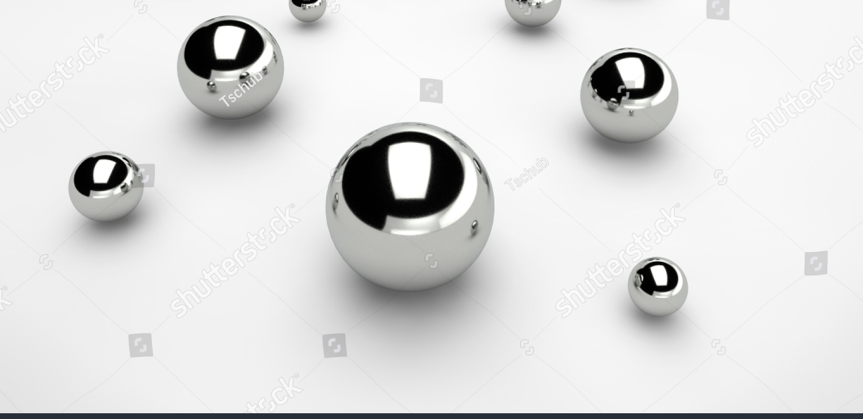
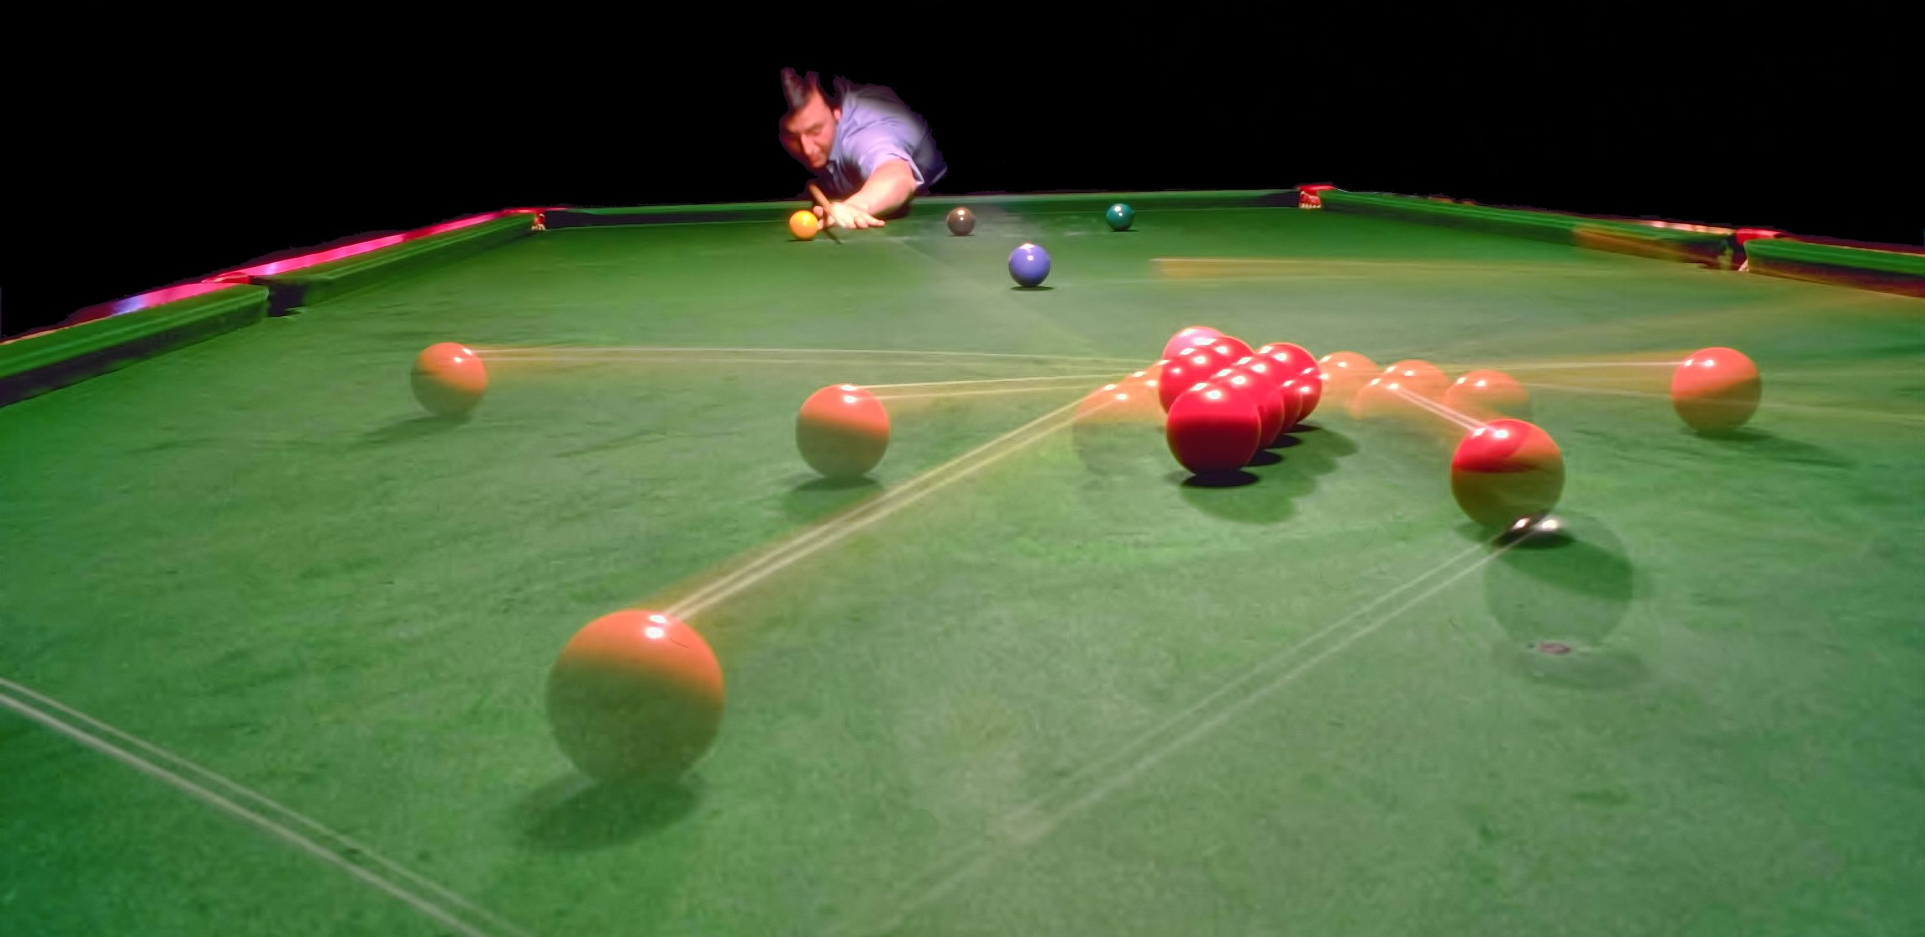
Metafora kulečníkové koule a stát jako černá skříňka vs užitečnost teorie a nezbytnost doplňující teorie zahraniční politiky

Slide 11
Ofenzivní nebo defenzivní
John Mearsheimer - ofenzivní realista
Van Evera, Waltz, etc..

Slide 12
Ofenzívní nebo defenzívní?
Mezinárodní systém
Generuje konflikt vždy
vs
Generuje konflikt jen za určitých podmínek
Hrozba, kterou je potřeba vyvažovat:
Schopnosti jiných států
vs
Nejen schopnosti, ale také záměry/vzdálenost/útočné kapacity (tzv. structural modifiers)
Doplňující předpoklady
Státy se budou chovat stejně za podobných podmínek (spoléhání se na strukturální argumenty)
vs
Záleží i na doplňujících předpokladech (auxiliary assumptions)
Chování, které z toho vyplývá
Snaha o maximalizaci moci (pokus o získání hegemonie), vyvažování často selhává a nastupuje bandwagoning nebo buck-passing
vs
Snaha o rovnováhu moci/ rovnováhu

Slide 13
Neoklasický realismus
Pojem pochází z článku Gideona Rose z roku 1999
Teorie zahraniční politiky - doplňuje, nikoliv nahrazuje Waltzovu systémovou teorii
Systém je hybatelem, nicméně domácí politika má slovo – domácí politika je totiž převodovka, která přenáší systémové tlaky na jednotku – čili je filtrována skrze domácí podmínky
Percepce elit
(Taliaferro a intervence na periferii) - kombinace defenzivního realismu a kognitivní psychologie (prospektová teorie Khanemana a Tverského) – balance-of-risk theory pro vysvětlení intervencí na periferii
Schweller – underbalancing – koheze elit, zranitelnost režimu a sociální koheze, které ovlivňují schopnost extrakce zdrojů pro vyvažování
Strategická kultura
Domácí instituce
Vztah mezi společností a jedincem

